Slide 1
Bustadanalyse for Ørsta
Forventa bustadetterspørsel og nøkkeltal for bustadsektoren
September 2025 – ny oppdatering medio juni 2026

Slide 2
Innhald
Framskrive bustadbehov
Metodeskildring
Nøkkeltal for framtidig bustadbehov
Dagens tilbod av ulike bustadar
Framskrive etterspørsel etter ulike bustadar
Framskrive bustadetterspørsel etter:
  Areal
  Aldersgrupper
  Hushaldsamansetning
Analyse av framtidig bustadbehov
Geografisk fordeling av busetting
Avstand busetting til tenestetilbod
Busetting blant eldre
Samfunnstrekk knytt til bustad og busetting
Bustadmasse
Flyttestraumar
Hushaldas samansetning
Bustadtypar
Bustadstorleik
Bustadbygging
Bustadars lokasjon
Bustadstatus for tettstadar
Hushaldsinntekt
Kjøpekraft

Slide 3
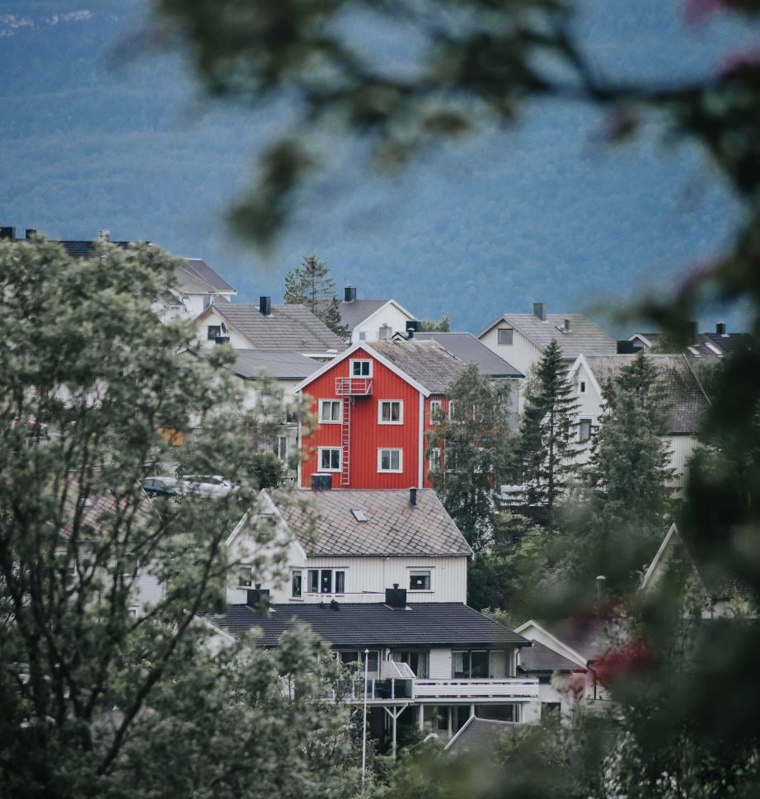
1
Framskrive bustadbehov

Slide 4
Modellering av framtidig bustadbehov
Panda analyse har utvikla ein modell for fylkeskommunane som gjer prognoser for framtidig bustadbehov og -etterspørsel basert på forventa demografisk utvikling
Første versjon blei lansert i mars 2025. Meir funksjonalitet kjem etter kvart. Sjå dokumentasjon.
Modellens verkemåte
Etterspørsel drives av forventa befolkningsvekst, og befolkningas preferansar for ulike bustadstypar:
Befolkningsvekst: SSBs befolkningsframskriving, modellerer framtidige hushald gjennom hushaldsfrekvensar
Preferansar: Modellen definerer ulike bustadpreferanseprofilar for ulike hushald, basert på dagens busettingsmønster. Profilane avhenger av tal på personar i hushaldinga, alder og kommunens sentralitet
Bustadbalanse: Differanse mellom tal bustader av ulik type, og etterspørsel etter dei i prognoseperioden
NB!
Modellen tar ikkje høgde for bustadkvalitet, geografisk plassering i kommunen eller prisnivå. Den reknar alle bygningar registrert som bustad i matrikkelen som tilgjengelege i ein marknad.
Som i alle modellanalysar er resultata ein sum av innsatsfaktorar, og må tolkast og omarbeidast.
Ørsta kommune
1

Slide 5
Nøkkeltal, prognose for bustadbehov
Dagens bustadmasse Etterspørsel 2025: Etterspørsel 2050:
878
948 små bustader
996 små bustader
Små bustader (<80 m²)
70 i underskot
118 i underskot
2 092
1 989 med. bustader
2 097 med. bustader
Middels bustader (80-159 m²)
103 i overskot
5 i underskot
2 262
2 012 store bustader
2 086 store bustader
Store bustader (>160 m²)
250 i overskot
176 i overskot
Ørsta kommune
1
Kjelde: SSB/Microdata/Panda analyse

Slide 6
Prognose for bustadetterspørsel etter storleik
Ørsta kommune
1
Kjelde: SSB/Microdata/Panda analyse

Slide 7
År-til-år-endring i forventa bustadetterspørsel
Ørsta kommune
1
Kjelde: SSB/Microdata/Panda analyse

Slide 8
Indeks for bustadetterspørsel etter aldersgruppe
Ørsta kommune
1
Kjelde: SSB/Microdata/Panda analyse

Slide 9
Prognose for bustadetterspørsel blant hushald 67+ år*
Etterspørselsvekst 0-66 år: -9,1 %
Etterspørselsvekst 67+ år: +35,3 %
*tal gjeld alder på hushaldets kontaktperson, dvs. eiger og/eller eldste person i hushaldet
Ørsta kommune
1
Kjelde: SSB/Microdata/Panda analyse

Slide 10
Hushaldsamansetning 2025 og 2050
Ørsta kommune
1
Kjelde: SSB/Microdata/Panda analyse

Slide 11
Samandrag av funn for Ørsta
Ørsta har i dag for få små bustadar, og nokså god balanse i tal middels- og store bustadar ift. estimert etterspørsel. Vi forventar relativt størst auke i etterspørselen for middels bustadar mot 2050
  Også forventa stor auke i etterspørsel for bustadar frå ca. 60-80 kvm, og nedgang i etterspørselen for store bustadar i prognoseperioden
Godt vaksne hushald driv framtidig etterspørselsvekst, men i noko mindre grad i Ørsta enn mange andre stader i Møre og Romsdal
  Mot 2050 vil det vere langt fleire eldre-hushald (der kontaktperson er over 67 år) som etterspør bustad enn i dag. Samstundes vil tal yngre-hushald (der kontaktperson er yngre enn 67 år) gå ned både relativt og i absolutte tal
  I Ørsta i 2050 forventast ei etterspørselsauke for bustad blant eldre-hushald på 35,3 %, og ein etterspørselsnedgang blant yngre-hushald på -9,1 % samanlikna med i dag
  Eit gjennomsnittleg hushald forventast å bestå av færre personar i 2050 enn i dag
Ørsta kommune
1

Slide 12
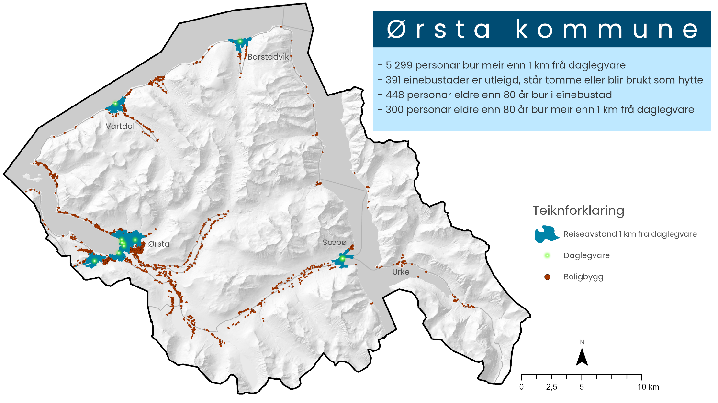
Ørsta kommune
1

Slide 13
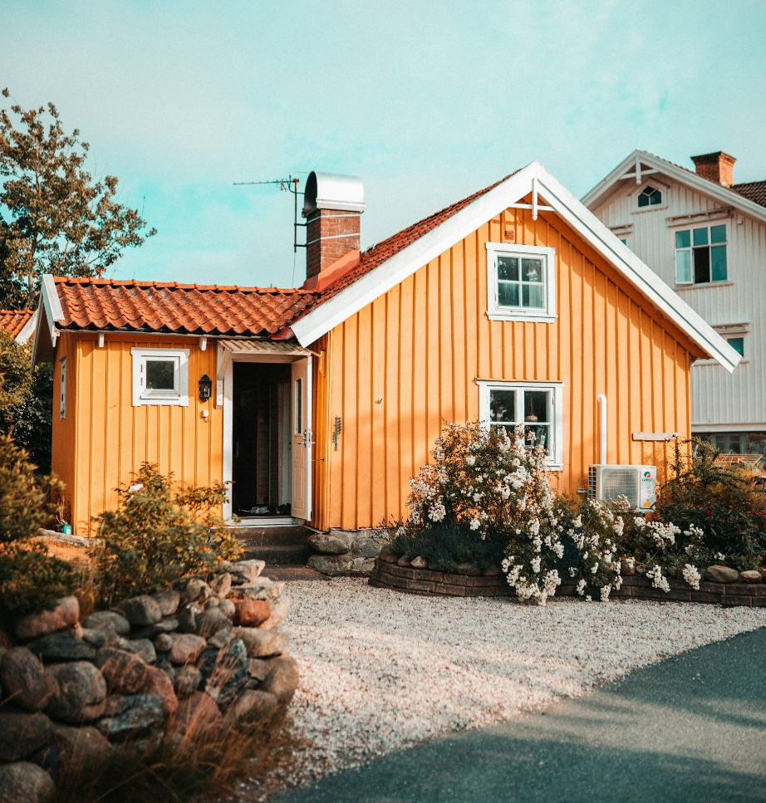
2
Samfunnstrekk
knytt til bustad og busetting

Slide 14
Ørsta har fleire bustadar enn hushald
Ørsta har i alt 5 534 bustader registrert i matrikkelen, og 4 797 registrerte privathushald.
Det tyder på at 13 % av bustadane er tomme eller ikkje heilårsbustad.
Ørsta kommune
2
Kjelde: SSB tabell 09747/06513

Slide 15
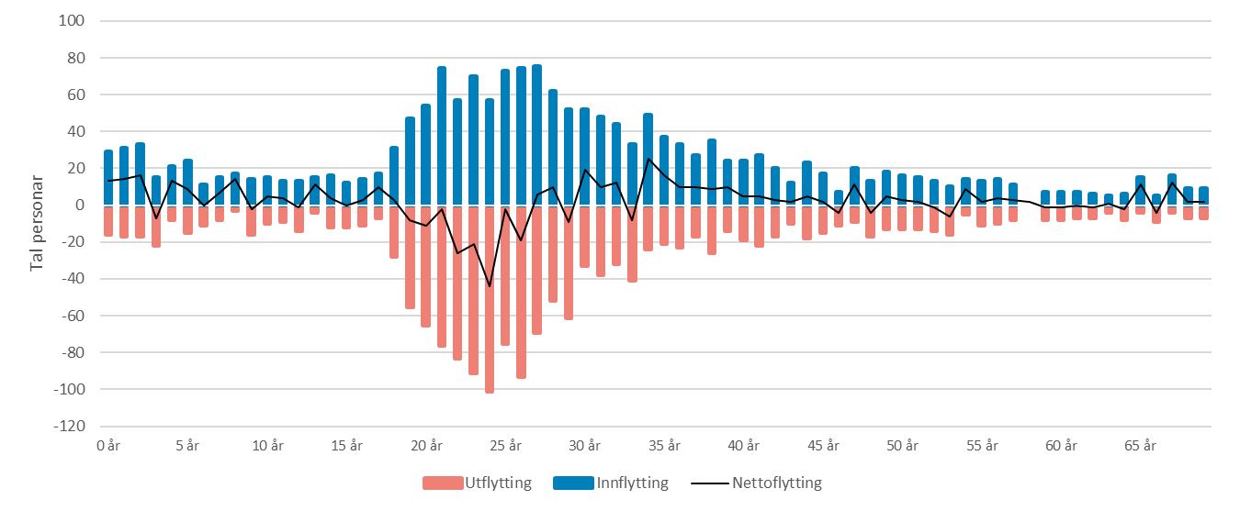
Flytting til/frå Ørsta etter alder 2020-2024
Ørsta kommune
2
Kjelde: SSB/Panda analyse

Slide 16
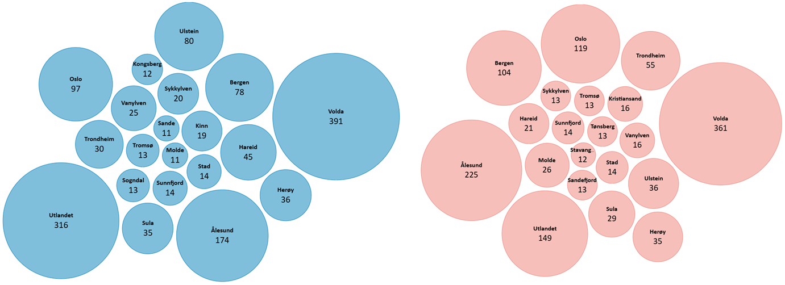
Største flyttestraumar til/frå Ørsta 2020-2024
Flytting til Ørsta
Flytting frå Ørsta
Ørsta kommune
2
Kjelde: SSB/Panda analyse

Slide 17
Ørsta kommune
2
Kjelde: SSB tabell 06079

Slide 18
Hushald etter type (2024)
Ørsta kommune
2
Kjelde: SSB tabell 06083

Slide 19
Personar i privathushald
Ørsta kommune
2
Kjelde: SSB tabell 09747

Slide 20
Bustadar etter type (2025)
Ørsta kommune
2
Kjelde: SSB tabell 06513

Slide 21
Bustadar etter storleik (2025)
Ørsta kommune
2
Kjelde: SSB tabell 06513

Slide 22
Fullførte bustadar etter type
Ørsta kommune
2
Kjelde: SSB tabell 05940

Slide 23
Bustadplassering og tettstadar
Ørsta kommune
2
Kjelde: SSB tabell 11441

Slide 24
Arealbruk ved ny bustadbygging
Ørsta kommune
2
Kjelde: SSB tabell 11441

Slide 25
Median hushaldsinntekt og kjøpekraft (2023)
kr 3 202 831
Gjennomsnittleg kjøpesum per bustadomsetnad
utgjer tal gonger årleg hushaldsinntekt per hushaldsgruppe:
3,9 x
Alle hushald
6,9 x
Einslege
3,3 x
Par utan barn
2,4 x
Par med barn
5,0 x
Einslege med barn
Ørsta kommune
2
Kjelde: SSB tabell 06944

Slide 26
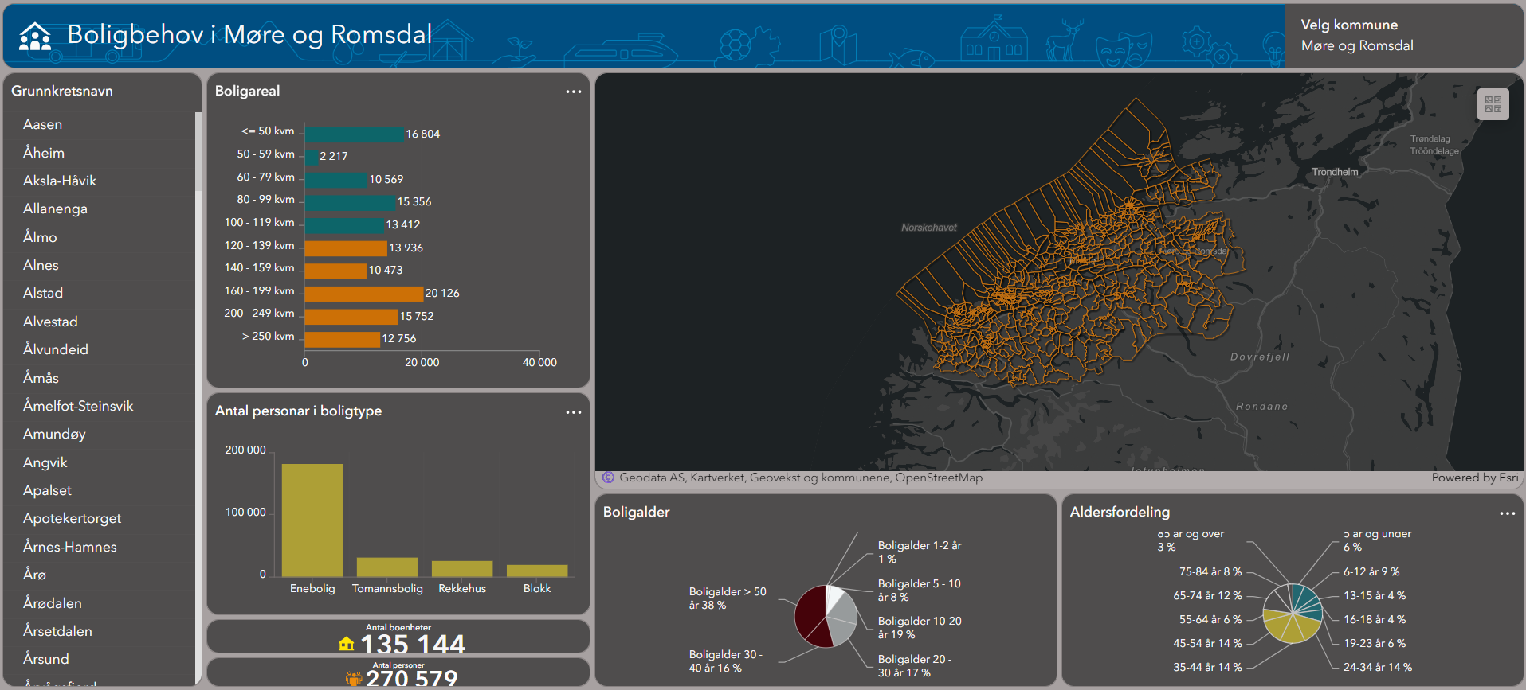
Statistikk i din kommune og grunnkrets i interaktivt dashboard
Innhald:
Bustadareal
Tal personar i bustadtype
Bustadalder
Demografi
Tal bueiningar
Klikk her for å opne kart
Ørsta kommune
1

Slide 27
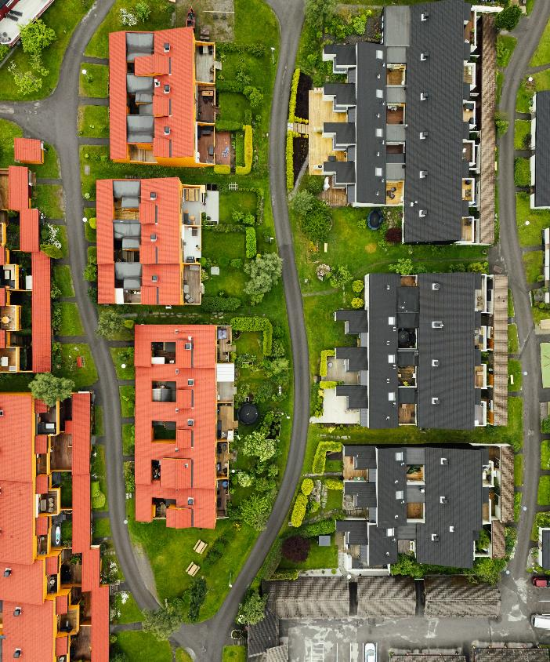

Diskusjonsnotat bustadpolitikk-2025
I tillegg til Pandamodellen og relevant statistikk har vi utarbeidt eit diskusjonsnotat med oversikt over viktige tema med lenkjer til nyttig kunnskap og spørsmål som kan bidra til gode drøftingar.
Notatet finn du her:
2025-09_Diskusjonsnotat bustad.pdf
Foto: Eskil Bjerkestrand/Tingh
Ørsta kommune

